Slide 1
Patrón de diseño Memento
Univ. Lemuel Romero Ansieta

Slide 2
Concepto
El patrón Memento tiene como objetivo salvaguardar y reestablecer el estado de un objeto sin violar la encapsulación.

Slide 3
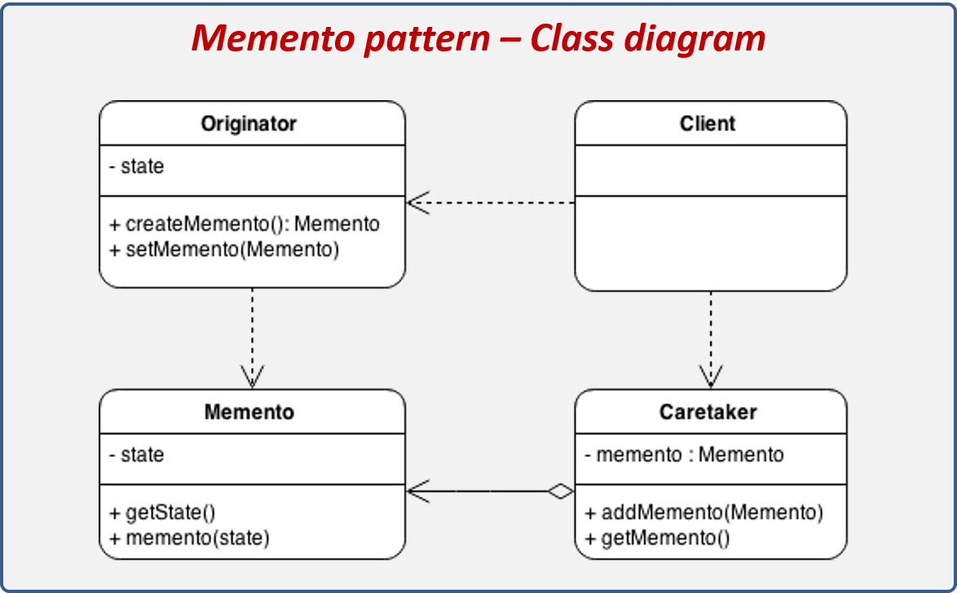
Diagrama General

Slide 4
Componentes del patrón (1)
Client: Componente que afecta al Originator y registra el nuevo estado con el Caretaker. En otras palabras, es quien realiza el cambio sobre el objeto y registra el estado.

Slide 5
Componentes del patrón (2)
Originator: Es el componente que cambia de estado.

Slide 6
Componentes del patrón (3)
Memento: Componente que almacena el estado del Originator en un momento determinado.

Slide 7
Componentes del patrón (4)
Caretaker: Componente que registra los cambios del Originator. Este componente nos permite viajar entre los distintos estados del Originator.

Slide 8
Problema
Se desea guardar los diferentes estados de color del fondo de la pantalla de la aplicación.
Poder restaurar los estados anteriores.

Slide 9
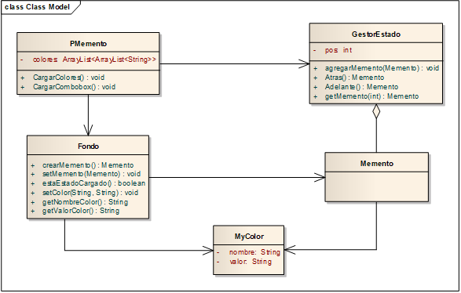
Diagrama de clase

